Slide 1

5. 1:N
윤창호 교수
(스프링)

Slide 2
주요내용
1. 1:N
1

Slide 3
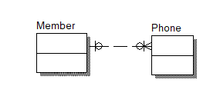
4. 실습하기
1. Member/Phone Domain 관계
2

Slide 4
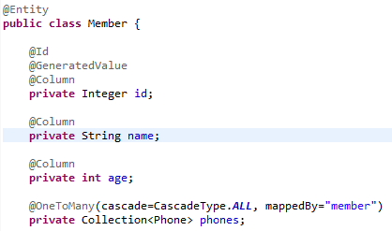
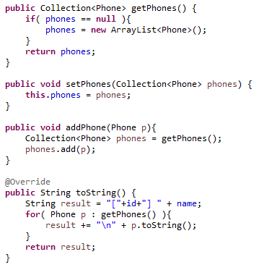
4. 실습하기
1. Member Domain 생성
- getter/setter 는 알아서 작성
- domain 패키지에 추가
3

Slide 5
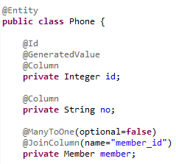

4. 실습하기
1. Phone Domain 생성
- getter/setter 는 알아서 작성
- domain 패키지에 추가
4

Slide 6
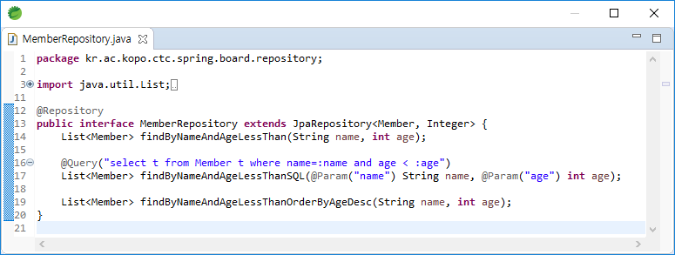
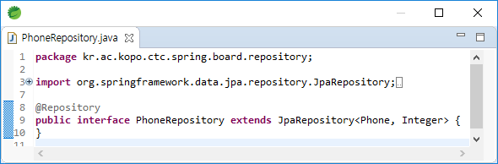
4. 실습하기
1. Repository 생성
- repository 패키지에 추가
5

Slide 7
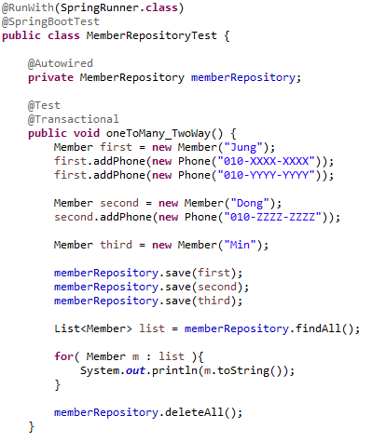
4. 실습하기
1. 테스트
- src/test/java
- repository 패키지에 추가
6

